Slide 1
Windows client Users and groups

Slide 2
Win 10 users
Windows 10 byr på mange måter å håndtere brukere på.
En måte å logge inn på er å koble opp en Microsoft-konto, som blir en form for lokal konto på maskinen.
I tillegg kan man logge inn med rene lokale brukere, Active Directory brukere fra et Client/Server forhold, og Azure Active Directory (nå kjent som Entra ID) skybrukere.
Brukere brukes til å kontrollere autentisering og autorisering. Hvem er du? Hva har du lov til å gjøre på denne maskinen (Local), eller i dette domenet (AD/AAD)
I tillegg har vi grupper, som er den vanligste måten å tilegne ressurser og tilgang på til flere brukere. Vi skal ta en titt på de lokale versjonene av både User og Group

Slide 3
Win 10 users
På en Win 10 maskin som står i et Peer to Peer eller Workgroup nettverk, så vil all brukerinformasjon ligge lokalt på hver maskin.
Man har 2 forskjellige kontotyper som man lager.
-Administrator. Administratorkontoer er den typen konto som har «ubegrenset» tilgang til maskinen. Den kan gjøre administrative oppgaver, og innstallere programvare. I et produksjonsmiljø skal disse kun brukes akkurat når man skal gjennomføre en administrativ oppgave
-Standard User. Standard brukerkontoer er de man skal logge med på til daglig bruk. Disse har tilgang til å gjøre alle vanlige arbeidsoppgaver på en Windows 10 maskin. Ved å logge inn med standard kontoer til daglig bruk reduserer man muligheten for å gjøre uønskede endringer, eller miste kontroll over admin kontoer.

Slide 4
Win 10 built-in accounts
Built-In Accounts er kontoer som blir installert automatisk samtidig som Windows 10 OSet.
På Win 10 Enterprise er de:
Administrator: Dette er hovedadmin kontoen i Win10. Den er disabled by default, og man setter heller «Initial User» som Administrator.
DefaultAccount: Dette er en vanlig brukerkonto, som brukes av Windows System.
Guest: Gjestekonto, som man kunne bruke til å «låne» en maskin med en redusert tilgang konto. Disabled by default da de er en sikkerhetsrisiko.
WDAGUtilityAccount: En bruker som Windows System bruker for å kontrollere Windows Defender Application Guard.
Initial User: Dette er den første brukeren du lager under installasjonen, og blir den første «Administratoren» på maskinen.

Slide 5
Win 10 account type
Local vs Domain user.
Som nevnt tidligere har vi lokale brukere, og vi har domenebrukere. Lokale brukere brukes i Peer to Peer og Workgroup, og er lagret lokalt på hver maskin.
Domain Users er lagret i en sentral database, som f.eks Active Directory eller Azure Active Directory.
Begge disse kontoene kan leve samtidig på en maskin, og man kan gå inn og lage lokale brukere på maskiner som er meldt inn i et domene. Rettighetene på lokale brukere begrenser seg da naturligvis til kun den maskinen.
Vi kommer tilbake til domenebrukere i Windows Server faget.
Workplace join kan brukes for å legge til en domenebruker til din lokale bruker på en maskin som ikke allerede er meldt inn i domenet.

Slide 6
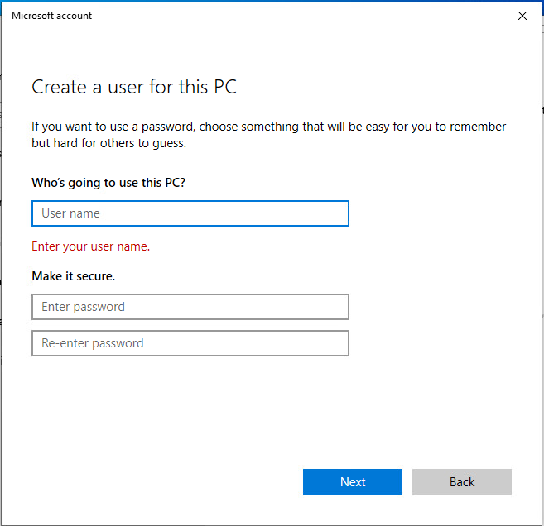
Win 10 local users and group
Vi skal se litt på hvordan man kan lage lokale brukere, og så prøve oss litt frem på vår VM.
Win10 GUI måten.
Kan legge til nye brukere, i utgangspunktet
med Microsoft konto. Ved å trykke noen knapper lager
man lokal istedenfor.

Slide 7
Win 10 local users
Local Users and Groups konsoll.
Flere måter å komme til denne på.
En måte er Microsoft Managment Console, MMC. Hvor du basically kan lage custom konsoller som inneholder det du ønsker.
Man kan også åpne den direkte, med lusrmgr.msc
Eller man kan gå på Computer Managment konsollen. (Høyreklikk Start eller Win + X)

Slide 8
Win 10 User accounts controls
Man kan bruke Windows User Accounts Control gjennom Kontrollpanel.
Start -> Windows System -> Control Panel -> User Accounts
User Accounts Controls lar deg konfigurere User accounts og Parental Controls

Slide 9
Win 10 user
For å lage ny bruker åpner vi MMCen vi lagde tidligere.
Vi kan høyreklikke i vinduet og trykke New user. Da vil vi få opp en del valg vi kan fylle ut.
Windows 10 har en naming convention, som binder oss til følgende:
Brukernavn må være mellom 1 og 20 tegn
Brukernavn må være unikt, både ift andre brukere OG gruppenavn
Brukernavn kan ikke inneholde spesialtegn
Brukernavn kan ikke være kun punktum eller kun mellomrom

Slide 10
Win 10 user managment
Disable User Account
Ved å Disable en brukerkonto vil du kunne hindre pålogging med den kontoen. Men all informasjon, SID, gruppetilhørighet og lignende vil fortsatt være der.
Man kan f.eks ha kontoer som tilhører sesongansatt, som man kan disable når man ikke trenger dem, og skru på dem når man trenger dem igjen.
Delete User Account
Hvis du er helt sikker på at du ikke lenger trenger kontoen kan man slette den. Dette vil fjerne all tilhørende data og tilganger. Man må evt restore from backup hvis man angrer på handlingen.
Rename User Account
En vanlig måte å fortsatt bruke en konto med sine tilganger. Hvis en ny bruker skal ha nøyaktig samme tilganger som den gamle, kan man simpelthen gi kontoen et nytt navn og nytt passord.
Change Password
Administrator kan også skifte passord på en bruker. Kanskje den vanligste IT support ticketen i verden.

Slide 11
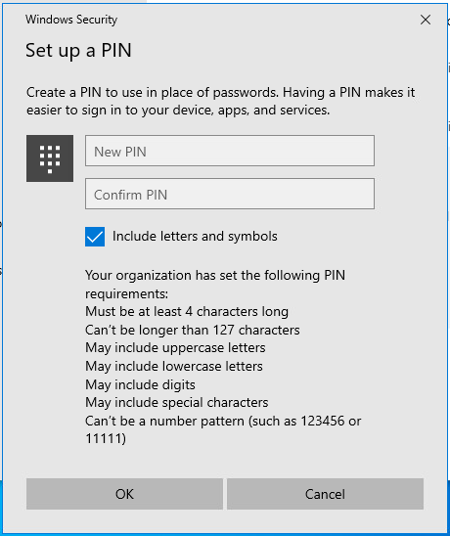
Win10 windows hello
Med Windows 10 kan man aktivere Windows Hello
funksjonen.
Windows Hello gjør at du kan konfigurere en PIN kode,
og også mulighet for biometrisk innlogging, som f.eks
fingeravtrykk eller ansiktsgjenkjenning.
«PIN» har mulighet til å være alt fra 4 siffer til et svært
komplisert passord. Forskjellen med Hello blir at man
har en form for 2-factor autentisering, siden innlogging
er bundet opp til maskinkontoen.

Slide 12
Win 10 Enterprise security
Device Guard og Credential Guard er to Windows Enterprise sikkerhetsfunksjoner. Det betyr at man trenger Enterprise type Win lisens for å benytte dem.
Kort og godt beskytter Device Guard selve maskinen mot forskjellige angrep, og Credential Guard beskytter innlogginsinformasjon og autentiseringstokens mot angrep.
Felles for begge disse er at de benytter seg av Hyper-V virtualiseringsteknologi/sikkerhet for å få til dette.

Slide 13
Win 10 user properties
Etter en bruker er laget kan man konfigurere properties på brukeren.
På en local konto er det ikke så mange innstillinger, men på en domenekonto er mulighetene mange. Mer om det i Server ☺
En av de viktigste innstillingene man kan sette her er gruppemedlemskap.
Man kan også konfigurere path til roaming profiles. Hvis man skal dra nytte av dette kreves en server på nettverket. På en lokal maskin har det ingen særlig betydning.

Slide 14
Win 10 profiles
Hvis man velger å bruke roaming profiles, så finnes det noen forskjellige versjoner:
Roaming Profile
Dette er kort og godt en brukerprofil som er sentralt lagret. Det vil si at man kan logge på forskjellige maskiner, men fortsatt ha samme profil.
Mandatory Profile
En Mandatory Profile er en read only profil. Man kan sette en standardisert konto for utseende og innstillinger. Man kan gjøre noen endringer mens man er logget inn, men de vil ikke lagres og forsvinne ved neste login. Hvis man ikke får kontakt med serveren logger man inn med en lokal cached eller en midlertidig konto.
Super Mandatory Profile
En super mandatory er det samme som mandatory, men hvis man ikke får kontakt med profilserveren får man heller ikke lov til å logge inn.

Slide 15
Win 10 home folder
Home Folder kan settes opp på samme sted som profile, og settes til en lokal lokasjon eller en netverkslokasjon.
Når vi brukes nettverkslokasjon bruker vi noe som heter en UNC path. En Universal Naming Convention. Denne kjennetegnes med \\. Mer om det senere i faget! En nettverkslokasjon krever da en maskin, vanligvis en server som hoster alle disse filene.

Slide 16
Win 10 local log in issues
Hvis man ikke kan logge inn med en lokal konto er det ofte en av følgende feil:
Feil brukernavn
Feil passord
Feil brukertilganger
En disabled eller slettet konto
Domain logon vs local logon

Slide 17
Win 10 groups
Groups er den primære måten vi gir tilgang med. Det er som regel bedre å gi tilgang til en ressurs eller rettighet til en gruppe, og deretter putte alle aktuelle brukere inn i den gruppen.
Man kan lage og konfigurere brukere i lusrmgr snap-in som vi har jobbet med allerede.
Så fremt man kan, bør man bruke Built-In groups til å løse behovet sitt. Hvis man det ikke eksisterer en gruppe som dekker behovet man har, så lager man en ny og navngir den noe relevant for tilgangen den har eller hvilke medlemmer den skal ha.
De vanligste Built-In group å benytte seg av er Administrators, Users og Remote Desktop Users. Se komplett liste på side 111, og en kort forklaring på 112 og 113.
Det finnes også Special Groups, som man ikke kan administrere – men medlemskap blir laget automatisk basert på forskjellige kriteria. Man kan gi Special Groups tilganger til ressurser. s114

Slide 18
Win 10 groups
For å lage en lokal gruppe trykker man høyre musknapp i Gruppe mappen under lusrmgr.
For å redigere en eksisterende gruppe, og se/endre gruppetilhørighet så dobbeltklikker eller høyreklikk->Properties på en gruppe.
Her kan man endre hvilke medlemmer som er i gruppen. En bruker kan være medlem i flere forskjellige grupper!
Husk at navnet må være unikt i forhold til andre brukerobjekter og grupper.

Slide 19
Win 10 LGPO og GPO
LGPO vs GPO
Brukes til å konfigurere regler for brukere og datamaskin!
Både GPOer og LGPOer har et hierarkisk forhold til hverandre
På en maskin utenfor et domene vil det være
Local Computer Policy
Administrators and Non-Administrators Local Group Policy
User-Specific Group Policy.
Mer om disse i Windows Server, men kort fortalt = Det laveste nivået som omhandler en regel bestemmer hva som blir stående.
På grunn av dette finnes det verktøy både lokalt og i domenet som gir en oversikt over det faktiske resultatet på en bruker. På Win10 Klient er dette «gpresult»

Slide 20
Win 10 LGPO
For å komme inn på LGPO for Local Computer Policy har vi et par valg.
Enten bruker vi MMC som vi har gjort tidligere i faget, og velger Local Computer (Default), eller så starter vi gpedit.msc
For å gå inn på Admin, Non-Admin og User group policy bruker vi MMCen og velger hvilken vi vil editere når vi legger til snap-in’en.

Slide 21
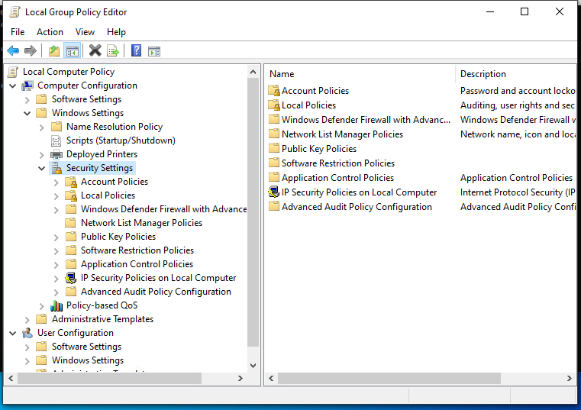
Win 10 Local Security policy
I LGPO editor kan du sette en hel rekke innstillinger. Blant annet finner vi det vi kaller Local Security Policy. Den finner vi under Computer/Windows Settings/Security Settings

Slide 22
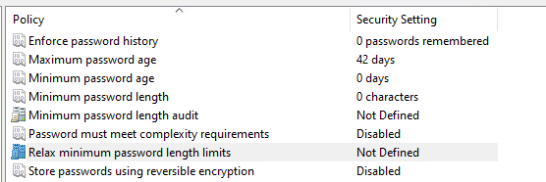
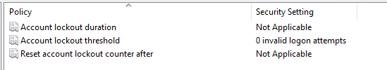
Win 10 account policies
En av de vanligste bruksområdene for GPO er å konfigurere password policy og account lockout policy for maskinen.

